Slide 1
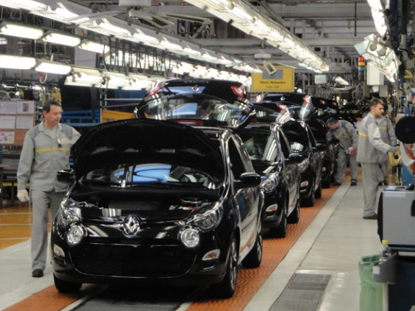
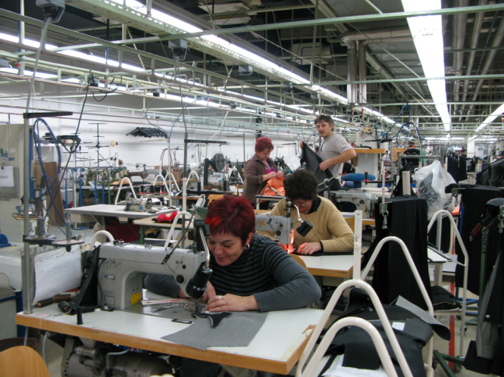
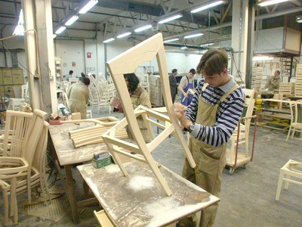
OD OBRTI DO INDUSTRIJE

Slide 2
Industrija je dejavnost, ki s pomočjo strojev izdeluje različne izdelke.
Industrija je dejavnost, ki je najbolj vplivala na spremembe v pokrajini in način življenja ljudi.
Poznamo različne vrste industrije: tekstilno, avtomobilsko, prehrambeno…
V obrtnih delavnicah je zaposlenih manj ljudi in izdelajo manj izdelkov iste vrste.

